Slide 1
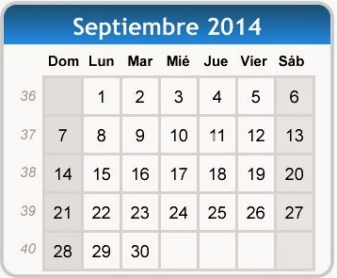
¿Qué día es hoy?
¿Qué fecha es hoy?
martes,
dieciséis de septiembre
mes = ?
día = ?
mes = month
día = day
hoy = ?
fecha = ?
hoy = today
fecha = date
Notes:
Pupils were introduced to this routine in the summer term of Y3 but will need reminding.
This will help remind them of the days of the week, keep working the numbers and help them remember some essential vocabulary e.g. day / month etc. They don’t know the months yet formally, but they are about to learn them this term, so keeping the date routine like this each lesson this year will be very useful. This slide can be adapted obviously to fit the day of the week / month.

Slide 2
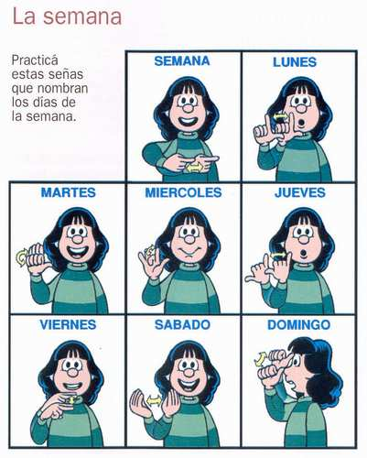
Un repaso de los días de la semana.
Notes:
A revision of the days of the week. Title page. (Please note that the tildes are not written on the words on this slide, as is quite common practice with capital letters.) Pupils learnt these with sign language hand gestures in Y3 and it will be useful to recap these.

Slide 3
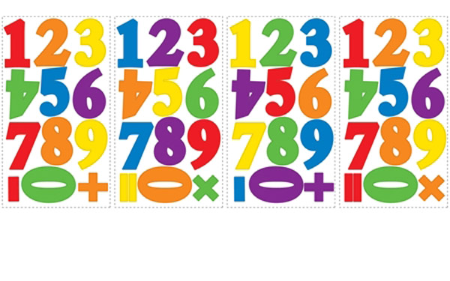
Un repaso de los números del 1 al 12.
Notes:
A revision of the numbers from 1-12. Click to hear audio.

Slide 4
Notes:
A piece of video (from purchased to revise the numbers 1-10 and learn 11 & 12. Pupils will be asked questions about it on the next slide.

Slide 5
1. ¿De qué color es el número cuatro en el vídeo?
Es rojo.
2. ¿De qué color es el número seis en el vídeo?
Es verde.
3. ¿De qué color es el número doce en el vídeo?
Es verde también (como el número seis).
4. ¿De qué color es el número nueve en el vídeo?
Es amarillo.
5. ¿De qué color es el número siete en el vídeo?
Es azul.
Notes:
5 questions to test the pupils observation skills in the previous video. A revision of colours. Click on the questions and answers to hear the audio.
Really useful to revise colours in this way, as they were learnt in Y3.

Slide 6
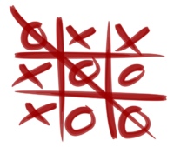
tres en raya
Notes:
‘tres en raya’ = three in a row

Slide 7
11
9
10
6
12
8
4
7
5
Notes:
Divide the class into two teams to play this version of noughts and crosses (Tres en raya).

Slide 8
7
1
6
4
10
12
8
5
11
Notes:
Divide the class into two teams to play this version of noughts and crosses (Tres en raya).

Slide 9
6
7
12
9
5
11
1
8
10
Notes:
Divide the class into two teams to play this version of noughts and crosses (Tres en raya).

Slide 10
Notes:
Song for practising numbers 1-10. It is sung once through and then repeated with ‘vamos a contar otra vez’ (‘let’s sing it again’) in the middle. Pupils know this song from Y3.

Slide 11
Notes:
A video to introduce the numbers from 13-31. Video edited from one purchased as part of resource pack.

Slide 12
13
diecinueve
14
veintidós
¡Empareja los números con las palabras !
15
trece
16
veintiuno
17
veinte
18
catorce
19
dieciocho
20
diecisiete
21
quince
22
dieciséis
Notes:
Click on anything to hear audio. Pupils should find the correct spelling of each number. You can click on the individual numbers to hear them again and then click on the words to see if they match. Click to reveal the arrows linking number to word. These are the numbers 13-22. 23-31 is on the next slide.

Slide 13
23
veinticuatro
24
treinta
¡Empareja los números con las palabras !
25
veintiséis
26
veintisiete
27
treinta y uno
28
veintitrés
29
veinticinco
30
veintinueve
31
veintiocho
Notes:
As before but for numbers 23-31.

Slide 14
¿De qué color es el número
blanco
30
19
24
13
25
23
14
17
26
31
16
22
15
28
20
18
29
21
27
Notes:
‘What colour is number …?’ Click on the boxed question mark to hear the audio. Pupils should then say what colour that particular number is. Click again and the correct colour will appear. Click again and the correct number will show itself.

Slide 15
¿De qué color es el número
amarillo
30
19
24
13
25
23
14
17
26
31
16
22
15
28
20
18
29
21
27

Slide 16
¿De qué color es el número
rojo
30
19
24
13
25
23
14
17
26
31
16
22
15
28
20
18
29
21
27

Slide 17
¿De qué color es el número
verde
30
19
24
13
25
23
14
17
26
31
16
22
15
28
20
18
29
21
27

Slide 18
¿De qué color es el número
morado
30
19
24
13
25
23
14
17
26
31
16
22
15
28
20
18
29
21
27

Slide 19
¿De qué color es el número
gris
30
19
24
13
25
23
14
17
26
31
16
22
15
28
20
18
29
21
27

Slide 20
¿De qué color es el número
naranja
30
19
24
13
25
23
14
17
26
31
16
22
15
28
20
18
29
21
27

Slide 21
¿De qué color es el número
rojo
30
19
24
13
25
23
14
17
26
31
16
22
15
28
20
18
29
21
27

Slide 22
¿De qué color es el número
morado
30
19
24
13
25
23
14
17
26
31
16
22
15
28
20
18
29
21
27

Slide 23
¿De qué color es el número
rosa
30
19
24
13
25
23
14
17
26
31
16
22
15
28
20
18
29
21
27

